Slide 1



A/B-тест
A
B
Анна Ле, Виктор Орлов, Ирина Перепелкина, Артём Ходорович

Slide 2
Общая информация
Задача теста
Количество наблюдений
Исследовать эффективность двух вариантов акций
Было протестировано 10840 записи
Тестовой группе предлагается в два раза больше баллов лояльности за покупку от 100 рублей
Клиент может получить дополнительные баллы лояльности за покупку, совершенную в течение ограниченного периода
Период
Условия акции
Сумма покупки

Slide 3
Разделение клиентов на группы
1000
vs
2000
баллов лояльности за покупку от 100 рублей
баллов лояльности за покупку от 100 рублей
Классическая акция
Тестовая акция

Slide 4
Структура данных в разрезе торговых точек
Выводы
Торговая точка 1178
Торговая точка 1179
Торговая точка 1182
control 2403
test 2400
control 1716
test 1755
control 1023
test 987
Торговые точки 1188, 1189, 1199 – исключаются из дальнейшего исследования ввиду того, что:
Количество наблюдений для тестирования недостаточно в точках 1186 и 1188
торговая точка 1199 «не сформировала» контрольную группу
Торговая точка 1199
Торговая точка 1186
Торговая точка 1188
test 476
control 23
test 40
control 6
test 4

Slide 5
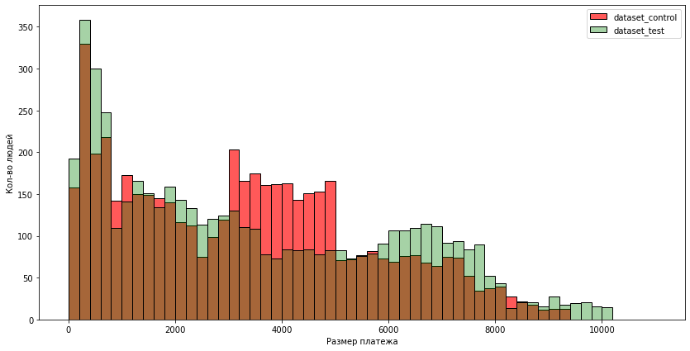
Результаты эксперимента в целом
По данным графика, можем сделать вывод о том, что результаты классической и тестовой акции не равны. Количество клиентов совершивших покупку на тестовых условия больше, чем клиентов покупающих по классическим условиям.

Slide 6
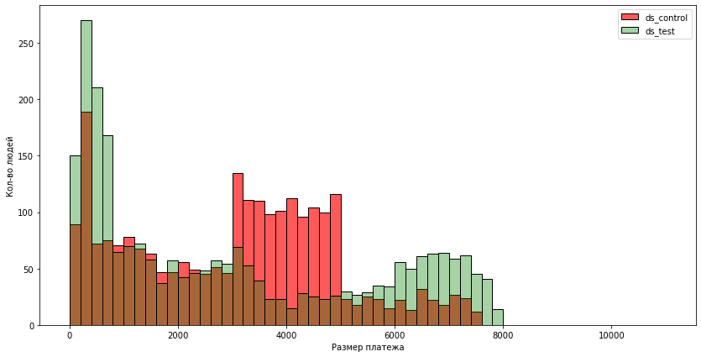
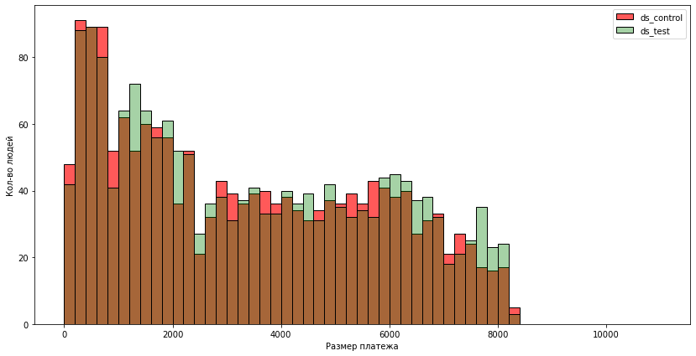
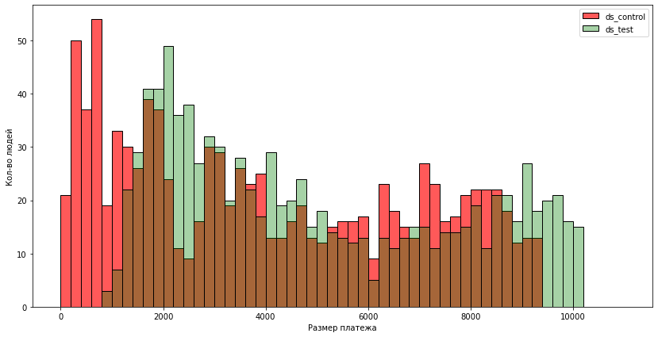
Результаты эксперимента в разрезе торговых точек
Торговая точка №1178
Торговая точка №1179
Торговая точка №1182
По данным графика, можем сделать вывод о том, результаты по точкам 1178 и 1179 сопоставимы и введение новых условий акций не повлияли на увеличение продаж.
В тоже время, по торговой точке 1182 заметна разница, но незначительна. Клиенты попавшие в тестовую группу совершали покупок больше, но сумма покупки была в диапазоне от 2 тыс. до 5 тыс.
В целом, считаем, что A/B не удался. Данные статистически различны только в одной торговой точке, и она не выходит на безубыточность теста, если принять метрику как значение среднего минус 1000, получается минус 92 у.е., то есть даже в этой точке у нас общий убыток.

Slide 7
Вывод по результатам теста в разрезе торговых точек
Причина 1
Причина 3
Региональность торговой точки
- На сколько товар востребован в данном регионе?
- Уровень платежеспособности клиентов в данном регионе?
Эксперимент показал, что изменение условий рекламной акции в исследуемых торговых точек не дало положительного результата
Наличие предложений конкурентов
- Переизбыток предложений товара
- Более привлекательные условия у конкурентов
Причина 2
Возрастная категория клиентов по месту нахождения торговой точки

Slide 8
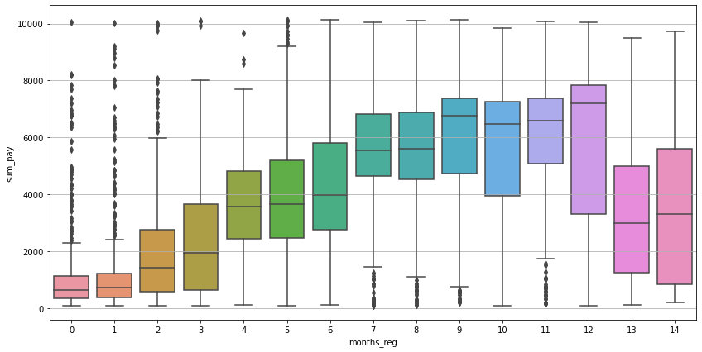
Зависимость между выплаченной суммой и длительностью регистрации
Согласно графику, видно, распределение значение в выборке. Чем больше длительность регистрации, тем больше сумма покупки клиента.

